Slide 1

逻辑回归

Slide 2
目录
逻辑回归模型
梯度下降算法
逻辑回归伪代码
逻辑回归代码中的问题

Slide 3
1. 逻辑回归模型
逻辑回归模型
梯度下降算法
逻辑回归伪代码
逻辑回归代码中的问题

Slide 4

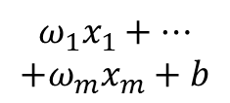

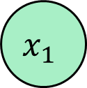



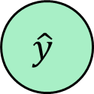


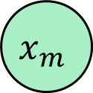

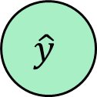


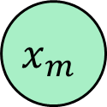
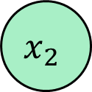



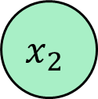

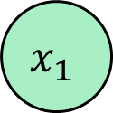

1. 逻辑回归模型
$$ω=ω+∆ω$$
$$b=b+∆b$$
$$y$$
损失函数
$$y$$
$$x_{1}$$
$$x_{1}$$
$$ω_{1}$$
$$ω_{1}$$
$$b$$
$$b$$
$$z$$
$$x_{2}$$
$$ω_{2}$$
$$ω_{1}x_{1}+⋯$$
$$+ω_{m}x_{m}+b$$
$$\hat{y}$$
$$x_{2}$$
$$ω_{2}$$
$$\hat{y}$$
$$ω_{1}x_{1}+⋯$$
$$+ω_{m}x_{m}+b$$
$$ω_{3}$$
$$⋮$$
$$⋮$$
$$ω_{3}$$
$$x_{m}$$
$$x_{m}$$
感知机使用门限函数输出计算损失函数，由于门限函数不可微，无法执行梯度下降。
Adaline算法使用门限函数输入计算损失函数，损失函数可微，但损失函数与线性回归相同。

Slide 5

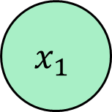


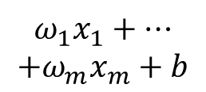
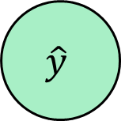

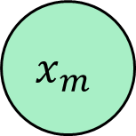

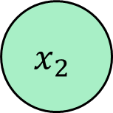

1. 逻辑回归模型
损失函数
$$y$$
$$x_{1}$$
参数调整
$$ω_{1}$$
$$b$$
$$x_{2}$$
$$ω_{2}$$
$$ω_{1}x_{1}+⋯$$
$$+ω_{m}x_{m}+b$$
$$\hat{y}$$
预测
$$ω_{3}$$
$$⋮$$
$$x_{m}$$
逻辑回归仍然使用非线性函数输出计算损失函数
逻辑回归使用一个平滑可微函数代替阶梯函数
逻辑回归使用一种新的损失函数——交叉熵损失函数

Slide 6
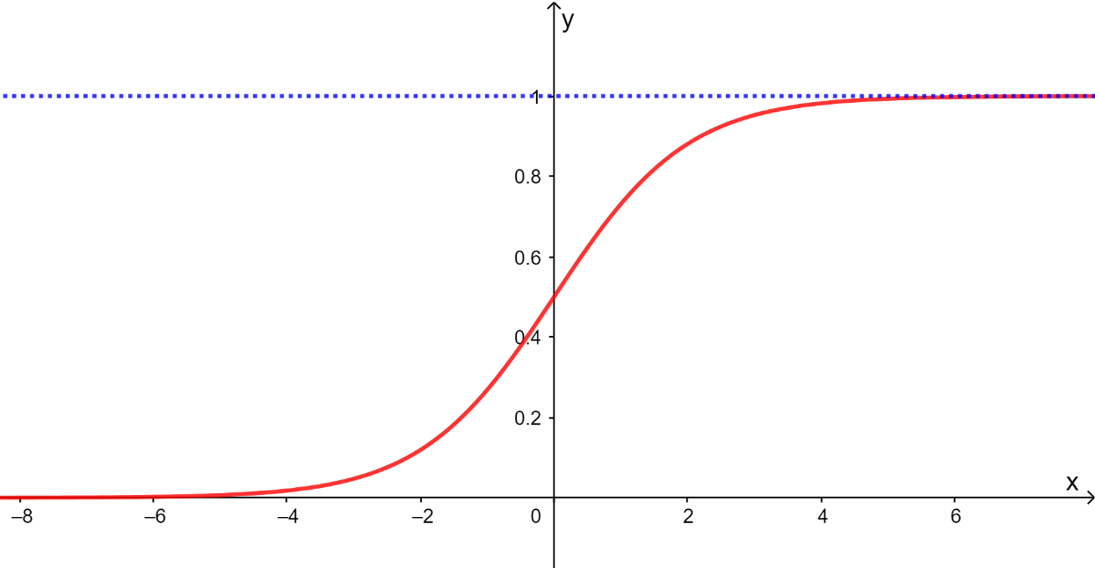
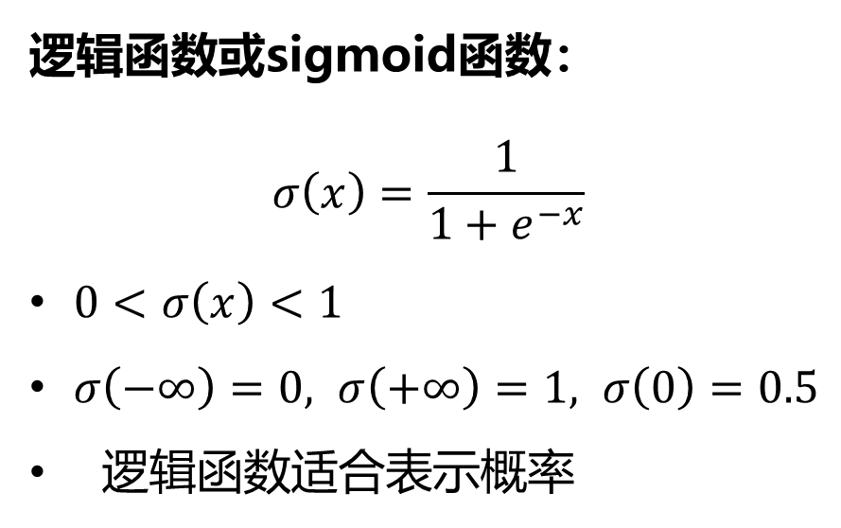
1. 逻辑回归模型
逻辑函数或sigmoid函数：
$$σ\left(x\right)=\frac{1}{1+e^{−x}}$$
$0<σ\left(x\right)<1$
$σ\left(−∞\right)=0, σ\left(+∞\right)=1, σ\left(0\right)=0.5$
逻辑函数适合表示概率

Slide 7
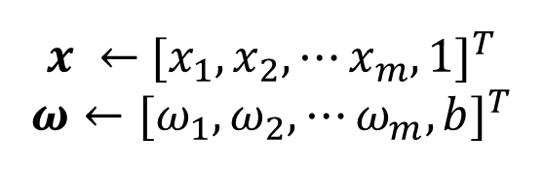
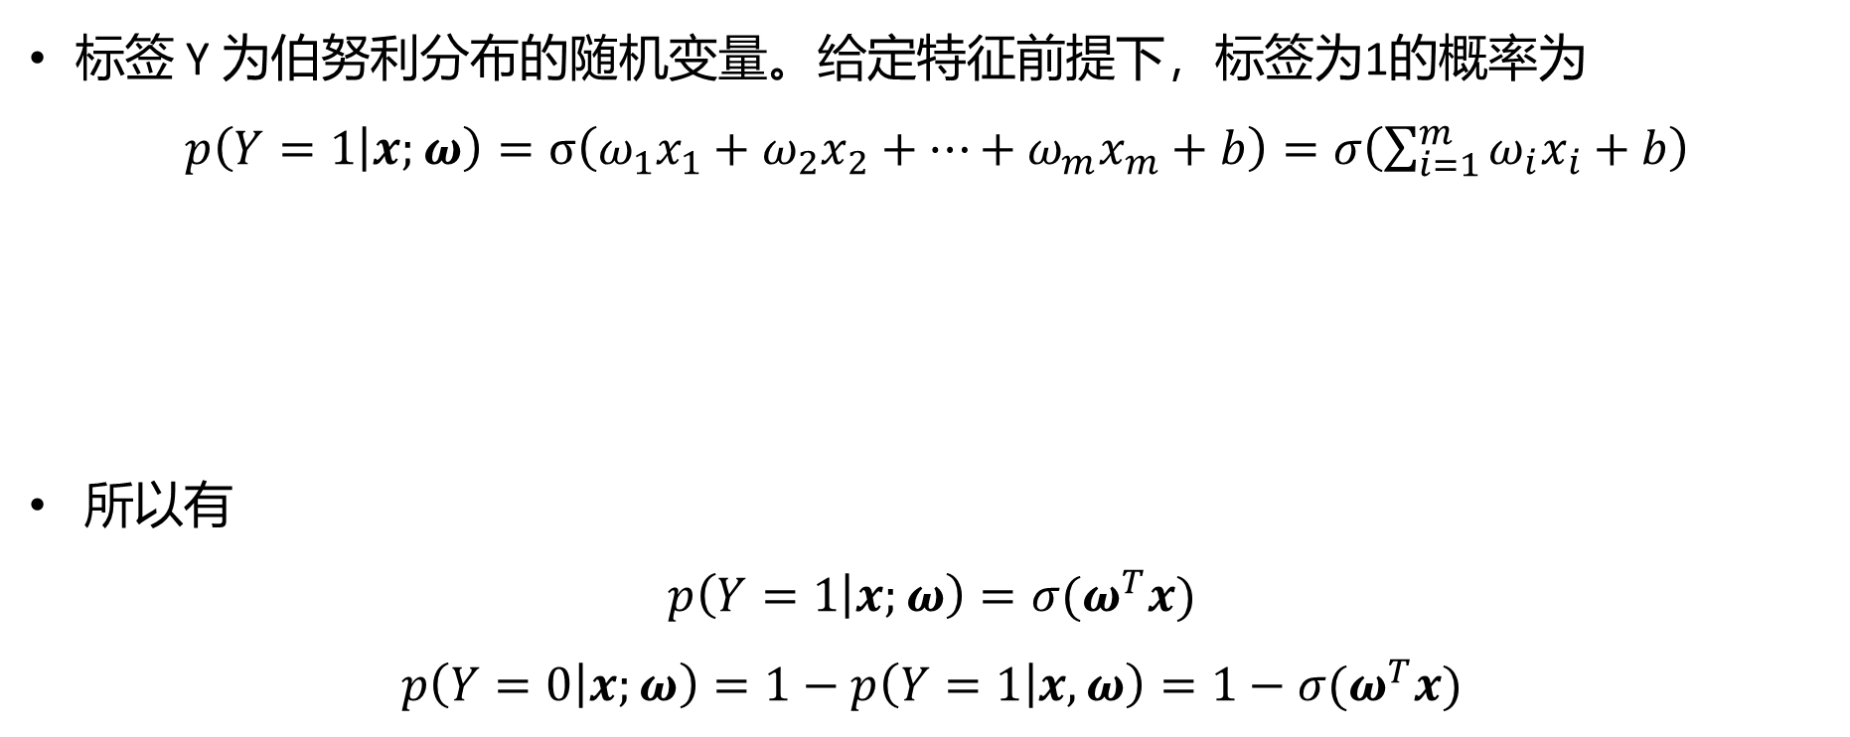
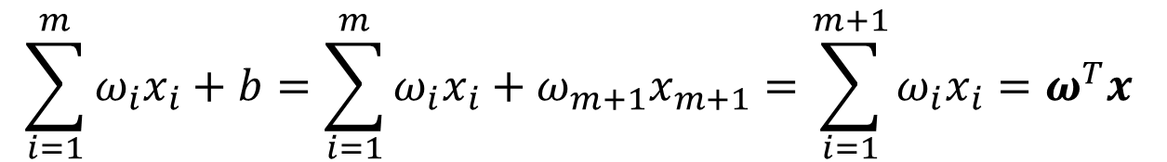
1. 逻辑回归模型
标签 Y 为伯努利分布的随机变量。给定特征前提下，标签为1的概率为
$p\left(Y=1 | x;ω\right)=σ\left(ω_{1}x_{1}+ω_{2}x_{2}+⋯+ω_{m}x_{m}+b\right)=σ\left(\sum_{i=1}^{m}{ω_{i}x_{i}}+b\right)$
所以有
$$p\left(Y=1 | x;ω\right)=σ(ω^{T}x)$$
$$p\left(Y=0 | x;ω\right)=1−p\left(Y=1 | x,ω\right)=1−σ(ω^{T}x)$$
$x ←$ ${[x_{1},x_{2},⋯x_{m},1]}^{T}$
$$ω←{[ω_{1},ω_{2},⋯ω_{m},b]}^{T}$$
$$\sum_{i=1}^{m}{ω_{i}x_{i}}+b=\sum_{i=1}^{m}{ω_{i}x_{i}}+ω_{m+1}x_{m+1}=\sum_{i=1}^{m+1}{ω_{i}x_{i}}=ω^{T}x$$

Slide 8
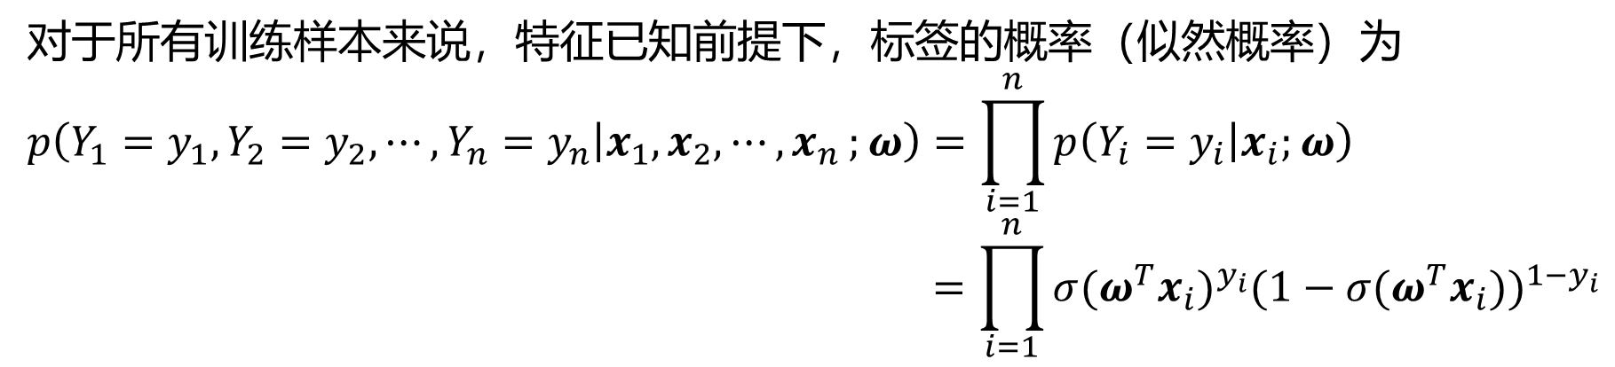

1. 逻辑回归模型
$$p\left(Y=1 | x;ω\right)=σ(ω^{T}x)$$
$$p\left(Y=0 | x;ω\right)=1−p\left(y=0 | x,ω\right)=1−σ(ω^{T}x)$$
$$p\left(Y=y | x;ω\right)={p\left(Y=1 | x;ω\right)}^{y}{p\left(Y=0 | x;ω\right)}^{1−y}={σ(ω^{T}x)}^{y}{(1−σ(ω^{T}x))}^{1−y}$$
对于所有训练样本来说，特征已知前提下，标签的概率（似然概率）为
$$p\left(Y_{1}=y_{1},Y_{2}=y_{2},⋯,Y_{n}=y_{n} | x_{1},x_{2},⋯{,x}_{n};ω\right)=\prod_{i=1}^{n}{p\left(Y_{i}=y_{i} | x_{i};ω\right)}$$
$$=\prod_{i=1}^{n}{{σ(ω^{T}x_{i})}^{y_{i}}{(1−σ(ω^{T}x_{i}))}^{1−y_{i}}}$$
所有训练样本独立同分布

Slide 9

1. 逻辑回归模型
$$p\left(Y=1 | x;ω\right)=σ(ω^{T}x)$$
$$p\left(Y=0 | x;ω\right)=1−p\left(y=0 | x,ω\right)=1−σ(ω^{T}x)$$
$$p\left(Y=y | x;ω\right)={p\left(Y=1 | x;ω\right)}^{y}{p\left(Y=0 | x;ω\right)}^{1−y}={σ(ω^{T}x)}^{y}{(1−σ(ω^{T}x))}^{1−y}$$
对于所有训练样本来说，特征已知前提下，标签的概率（似然概率）为
$$p\left(Y_{1}=y_{1},Y_{2}=y_{2},⋯,Y_{n}=y_{n} | x_{1},x_{2},⋯{,x}_{n};ω\right)=\prod_{i=1}^{n}{p\left(Y_{i}=y_{i} | x_{i};ω\right)}$$
$$=\prod_{i=1}^{n}{{σ(ω^{T}x_{i})}^{y_{i}}{(1−σ(ω^{T}x_{i}))}^{1−y_{i}}}$$
选择一个$ω$使这个条件概率大还是小?

Slide 10
1. 逻辑回归模型
$$p\left(Y=1 | x;ω\right)=σ(ω^{T}x)$$
$$p\left(Y=0 | x;ω\right)=1−p\left(y=0 | x,ω\right)=1−σ(ω^{T}x)$$
$$p\left(Y=y | x;ω\right)={p\left(Y=1 | x;ω\right)}^{y}{p\left(Y=0 | x;ω\right)}^{1−y}={σ(ω^{T}x)}^{y}{(1−σ(ω^{T}x))}^{1−y}$$
对于所有训练样本来说，特征已知前提下，标签的概率（似然概率）为
$$p\left(Y_{1}=y_{1},Y_{2}=y_{2},⋯,Y_{n}=y_{n} | x_{1},x_{2},⋯{,x}_{n};ω\right)=\prod_{i=1}^{n}{p\left(Y_{i}=y_{i} | x_{i};ω\right)}$$
$$=\prod_{i=1}^{n}{{σ(ω^{T}x_{i})}^{y_{i}}{(1−σ(ω^{T}x_{i}))}^{1−y_{i}}}$$
① 大概率事件必然发生。
② 小概率事件基本不发生。
这个条件概率的值应该大还是小?

Slide 11
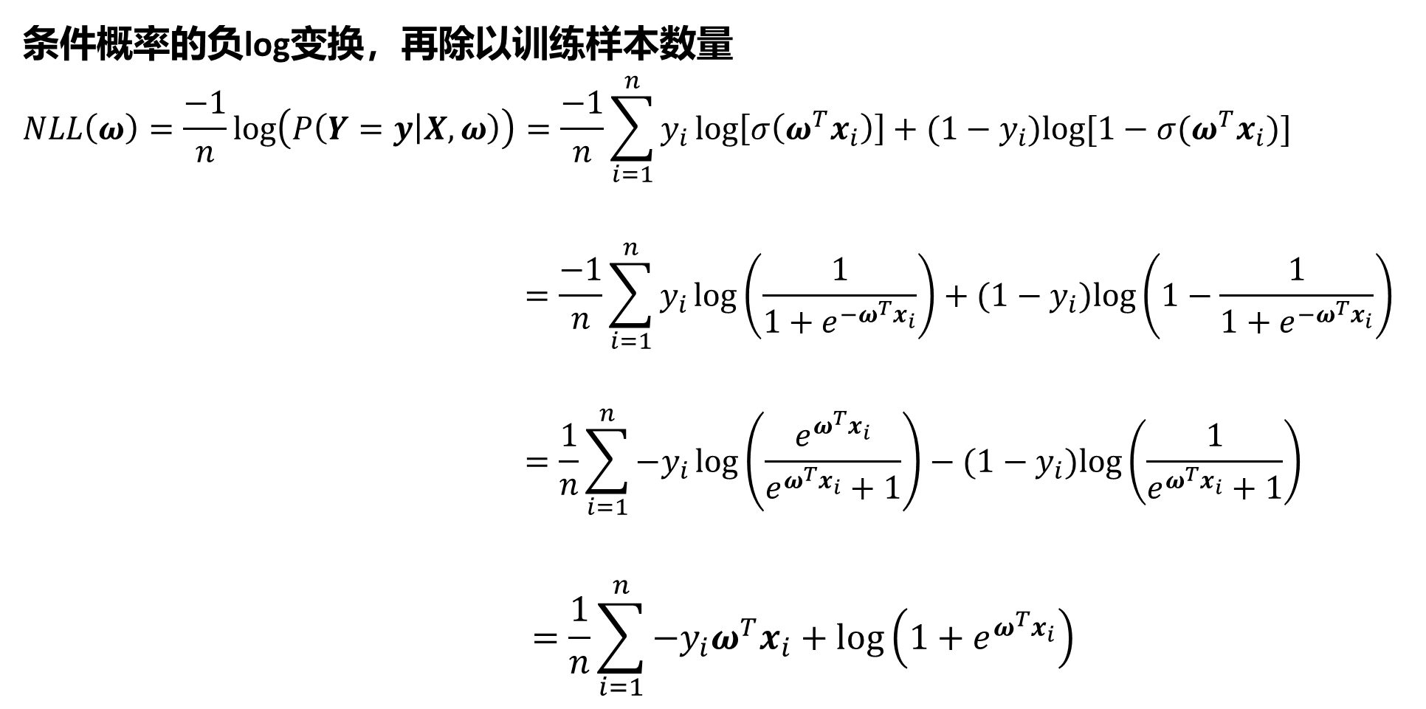


1. 逻辑回归模型
条件概率的负log变换，再除以训练样本数量
$$NLL\left(ω\right)=\frac{−1}{n}\log\left(P\left(Y=y | X,ω\right)\right)=\frac{−1}{n}\sum_{i=1}^{n}{y_{i}\log\left[σ\left(ω^{T}x_{i}\right)\right]+(1−y_{i})log⁡[1−σ(ω^{T}x_{i})]}$$
$$=\frac{−1}{n}\sum_{i=1}^{n}{y_{i}\log\left(\frac{1}{1+e^{−ω^{T}x_{i}}}\right)+(1−y_{i})log⁡\left(1−\frac{1}{1+e^{−ω^{T}x_{i}}}\right)}$$
$$=\frac{1}{n}\sum_{i=1}^{n}{{−y}_{i}\log\left(\frac{e^{ω^{T}x_{i}}}{e^{ω^{T}x_{i}}+1}\right)−(1−y_{i})log⁡\left(\frac{1}{e^{ω^{T}x_{i}}+1}\right)}$$
$$=\frac{1}{n}\sum_{i=1}^{n}{{−y}_{i}ω^{T}x_{i}+log⁡\left(1+e^{ω^{T}x_{i}}\right)}$$
这个也被称作经验损失函数$L(ω)$
寻找一个 $ω$ 使经验损失函数最小

Slide 12
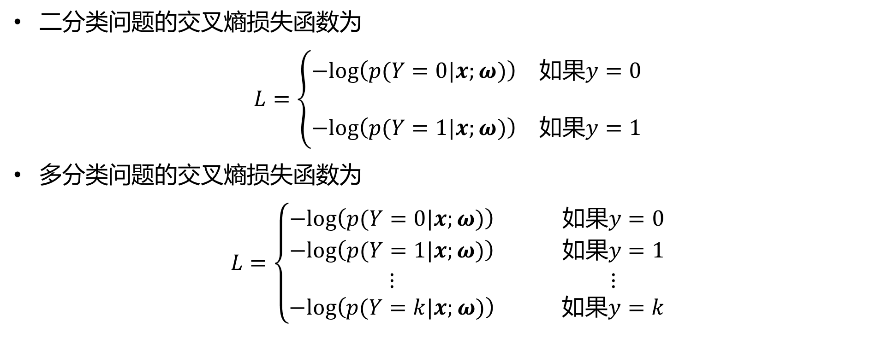
1. 逻辑回归模型
二分类问题的交叉熵损失函数为
$$L=\left\{\begin{matrix}−log\left(p(Y=0|x;ω)\right)⁡ & 如果y=0 \\ & \\ −log\left(p(Y=1|x;ω)\right)⁡ & 如果y=1\end{matrix}\right.$$
多分类问题的交叉熵损失函数为
$$L=\left\{\begin{matrix}−log\left(p(Y=0|x;ω)\right) & & 如果y=0 \\ −log\left(p(Y=1|x;ω)\right)⁡ & & 如果y=1 \\ ⋮ & & ⋮ \\ −log\left(p(Y=k|x;ω)\right)⁡ & & 如果y=k\end{matrix}\right.$$

Slide 13
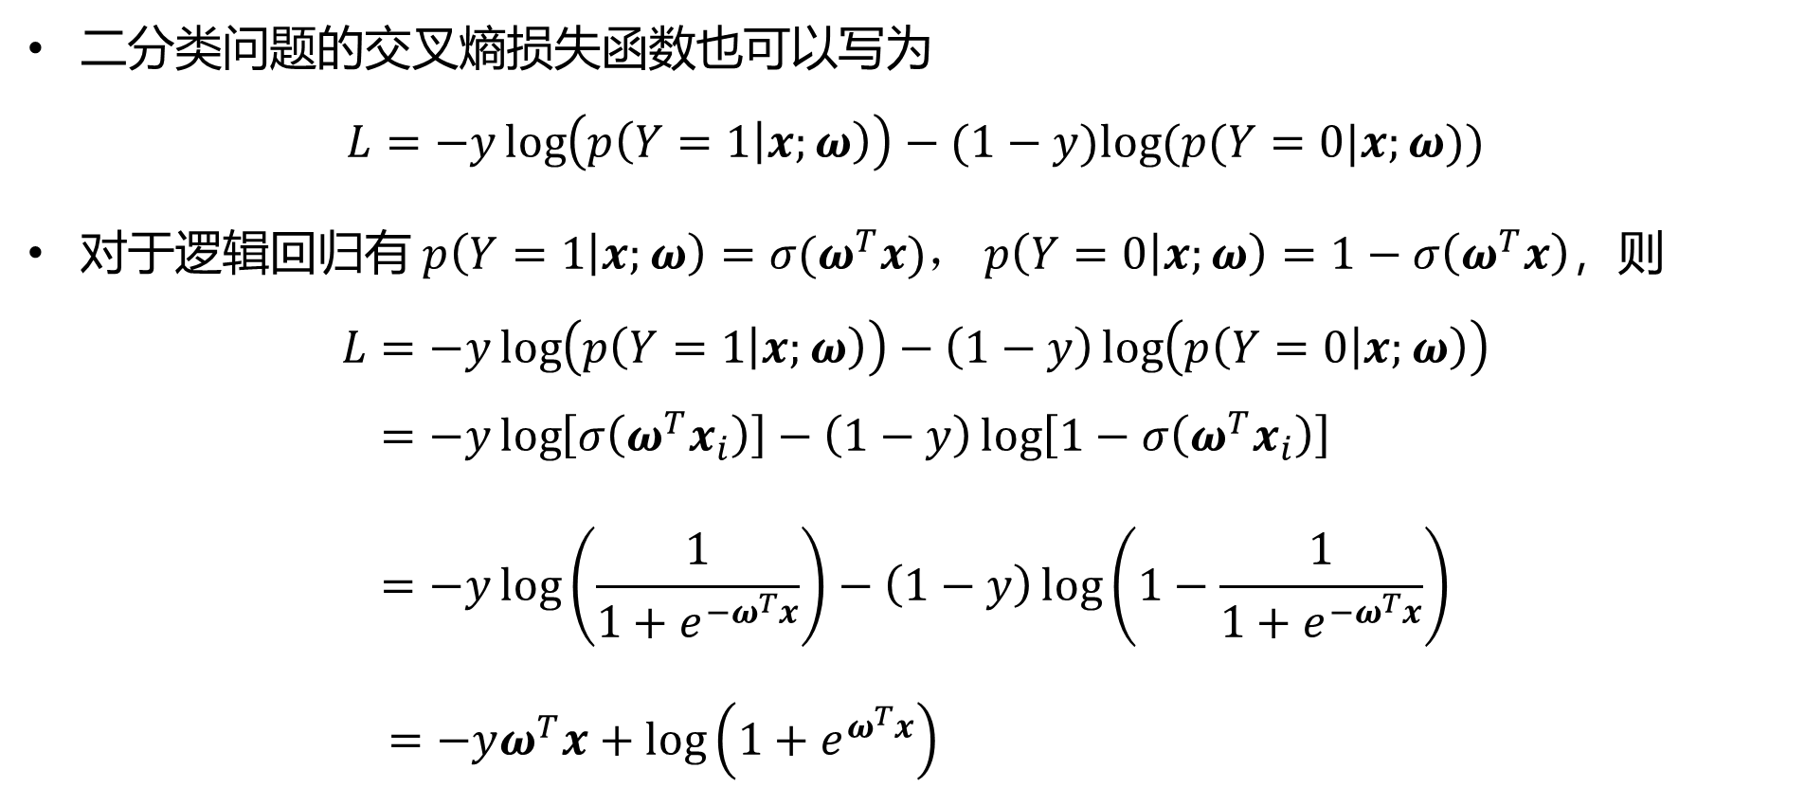
1. 逻辑回归模型
二分类问题的交叉熵损失函数也可以写为
$$L=−y\log\left(p\left(Y=1 | x;ω\right)\right)−(1−y)log⁡(p(Y=0|x;ω))$$
对于逻辑回归有 $p\left(Y=1 | x;ω\right)=σ(ω^{T}x)$， $p\left(Y=0 | x;ω\right)=1−σ\left(ω^{T}x\right)$，则
$$L=−y\log\left(p\left(Y=1 | x;ω\right)\right)−\left(1−y\right)\log\left(p\left(Y=0 | x;ω\right)\right)$$
$$=−y\log\left[σ\left(ω^{T}x_{i}\right)\right]−\left(1−y\right)\log\left[1−σ\left(ω^{T}x_{i}\right)\right]=−y\log\left(\frac{1}{1+e^{−ω^{T}x}}\right)−\left(1−y\right)\log\left(1−\frac{1}{1+e^{−ω^{T}x}}\right)$$
$=−yω^{T}x+log⁡\left(1+e^{ω^{T}x}\right)$

Slide 14
2. 梯度下降算法
逻辑回归模型
梯度下降算法
逻辑回归伪代码
逻辑回归代码中的问题

Slide 15
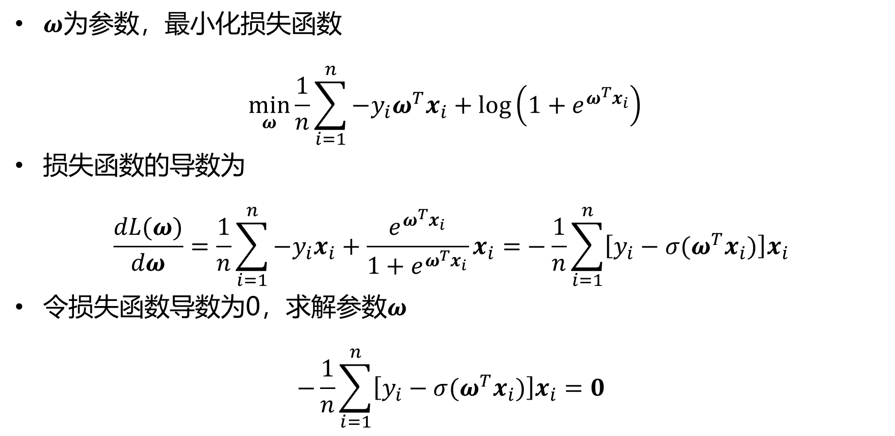
2. 梯度下降算法
$$L(ω)={−y}_{1}ω^{T}x+log⁡\left(1+e^{ω^{T}x}\right)$$
$ω$为参数，最小化损失函数
$$\min_{ω}{\frac{1}{n}\sum_{i=1}^{n}{{−y}_{i}ω^{T}x_{i}+log⁡\left(1+e^{ω^{T}x_{i}}\right)} }$$
损失函数的导数为
$$\frac{dL(ω)}{dω}=\frac{1}{n}\sum_{i=1}^{n}{{−y}_{i}x_{i}+\frac{e^{ω^{T}x_{i}}}{1+e^{ω^{T}x_{i}}}x_{i}=}−\frac{1}{n}\sum_{i=1}^{n}{\left[y_{i}−σ(ω^{T}x_{i})\right]x_{i}}$$
令损失函数导数为0，求解参数$ω$
$$−\frac{1}{n}\sum_{i=1}^{n}{\left[y_{i}−σ(ω^{T}x_{i})\right]x_{i}}=0$$

Slide 16
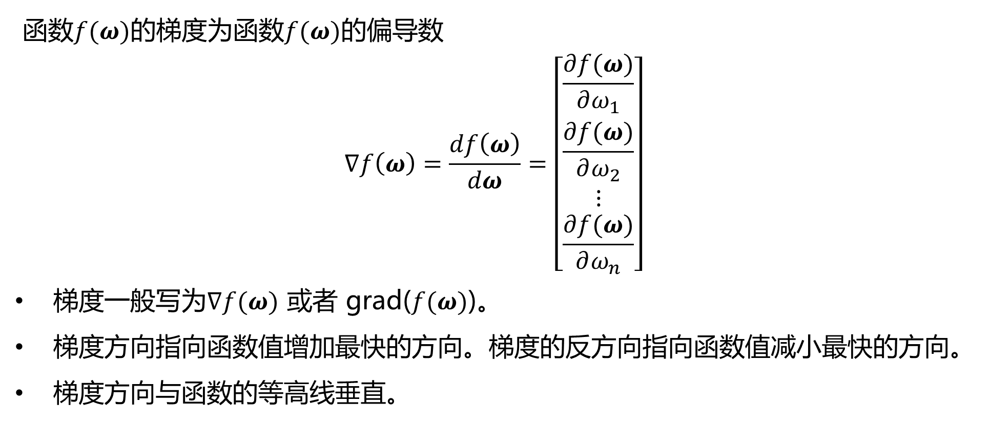
2. 梯度下降算法
函数$f(ω)$的梯度为函数$f(ω)$的偏导数
$$∇f\left(ω\right)=\frac{df\left(ω\right)}{dω}=\left[\begin{matrix}\frac{∂f(ω)}{∂ω_{1}} \\ \frac{∂f(ω)}{∂ω_{2}} \\ ⋮ \\ \frac{∂f(ω)}{∂ω_{n}}\end{matrix}\right]$$
梯度一般写为$∇f(ω)$ 或者 grad($f(ω)$)。
梯度方向指向函数值增加最快的方向。梯度的反方向指向函数值减小最快的方向。
梯度方向与函数的等高线垂直。

Slide 17
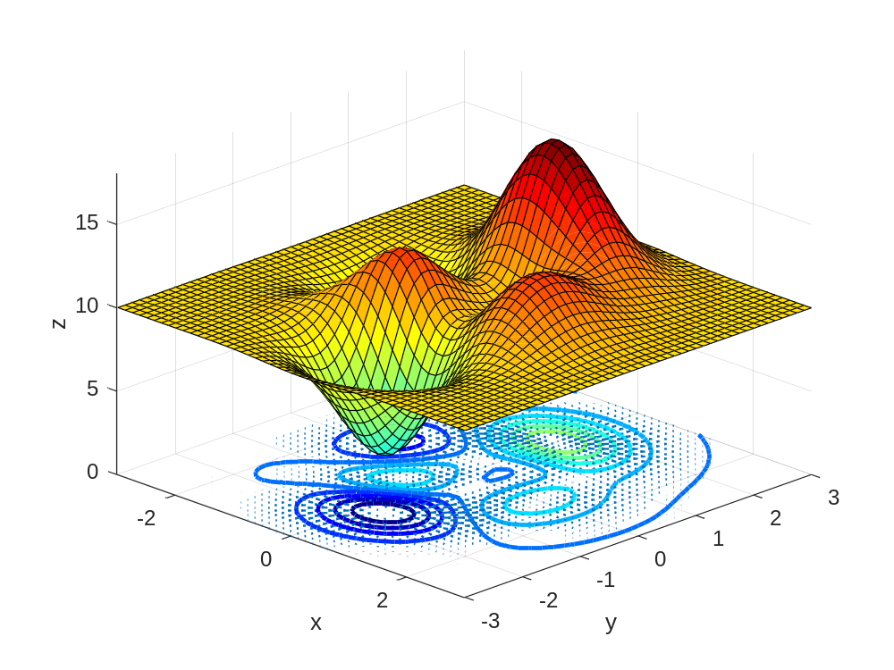
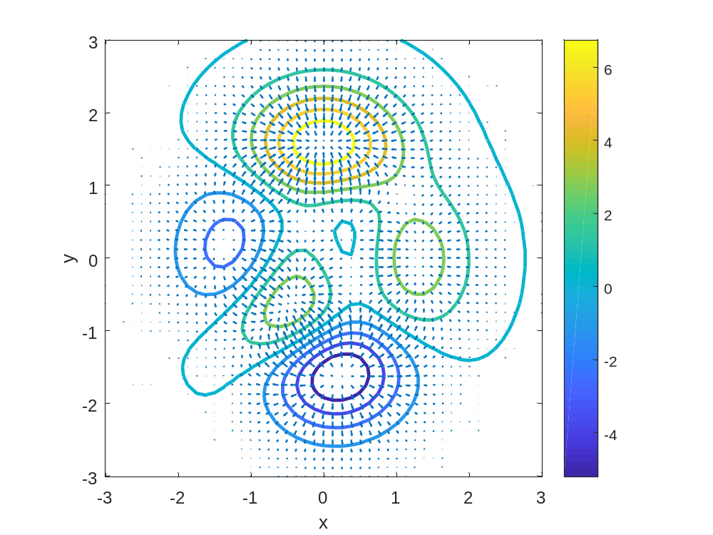
2. 梯度下降算法

Slide 18
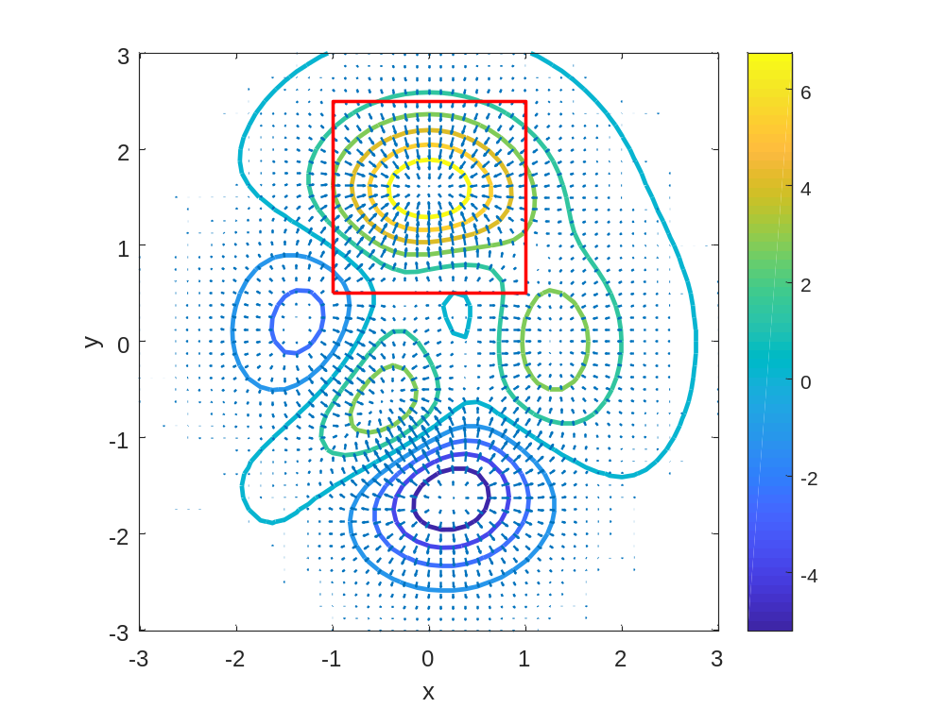
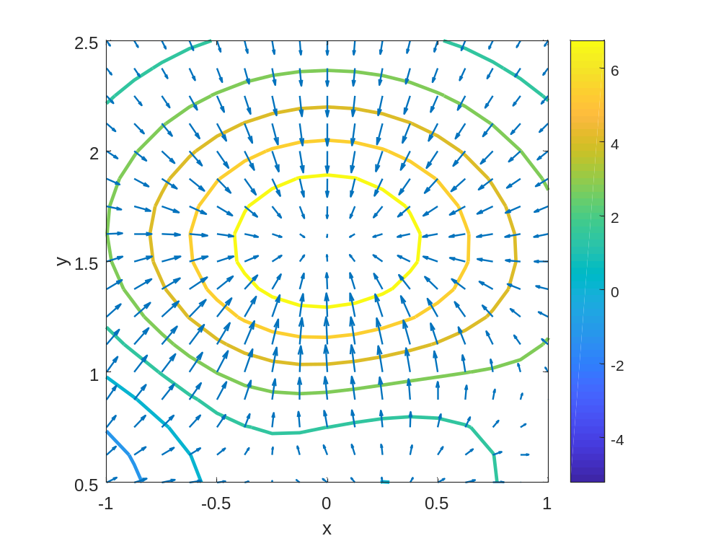
2. 梯度下降算法

Slide 19
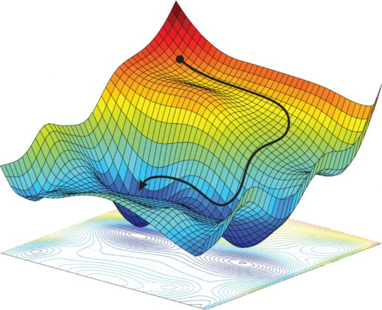
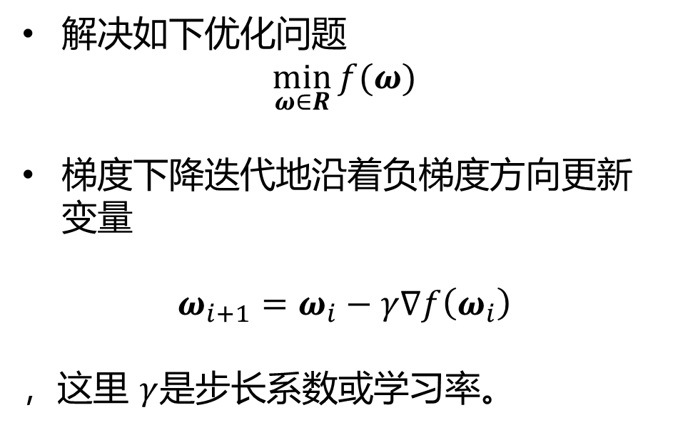
2. 梯度下降算法
解决如下优化问题
$$\min_{ω∈R}{f(ω)}$$
梯度下降迭代地沿着负梯度方向更新变量
$$ω_{i+1}=ω_{i}−γ∇f\left(ω_{i}\right)$$
，这里 $γ$是步长系数或学习率。
Trajectory by gradient descent
The pic for “trajectory by gradient descent” is from https://machinelearningknowledge.ai/keras-optimizers-explained-with-examples-for-beginners/.

Slide 20
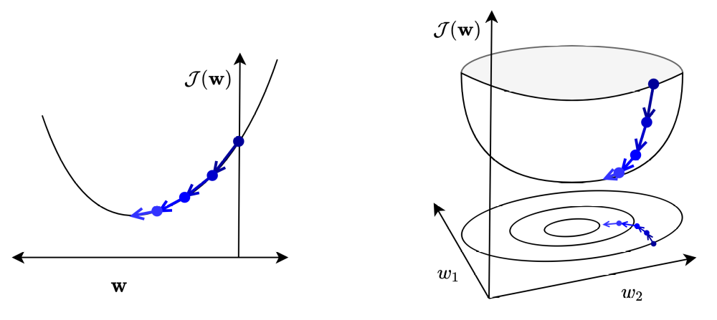
2. 梯度下降算法
Pics are from CSC311 Introduction to machine learning 2020 University of Toronto

Slide 21
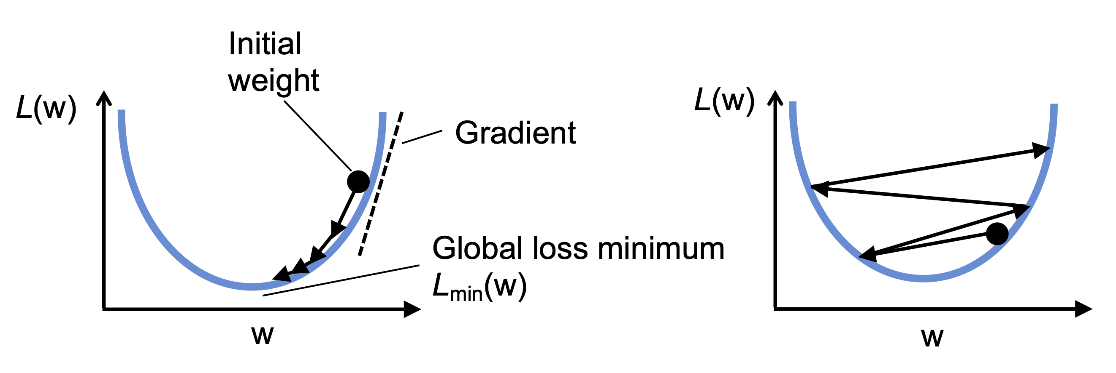
2. 梯度下降算法
步长的选择
步长小，可以保证算法收敛到最小值处，但收敛速度会很慢
步长大，会很快找到最小值附近，但会在最小值附近震荡。

Slide 22



2. 梯度下降算法
固定步长 vs 衰减步长
$$⋰$$
1000
1000
1500
1500
2000
2000
$$ω_{0}$$
2500
$$ω_{0}$$
2500
固定步长
衰减步长

Slide 23
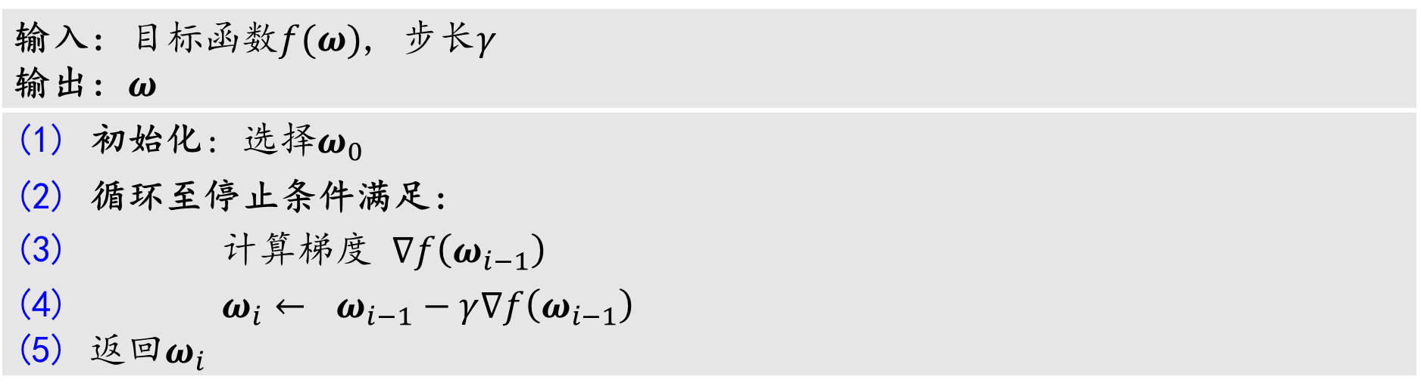
2. 梯度下降算法
梯度下降伪代码
输入: 目标函数$f(ω)$, 步长$γ$ 输出: $ω$
(1) 初始化: 选择$ω_{0}$ (2) 循环至停止条件满足: (3) 计算梯度 $∇f\left(ω_{i−1}\right)$ (4) $ω_{i}← ω_{i−1}−γ∇f\left(ω_{i−1}\right)$ (5) 返回$ω_{i}$

Slide 24
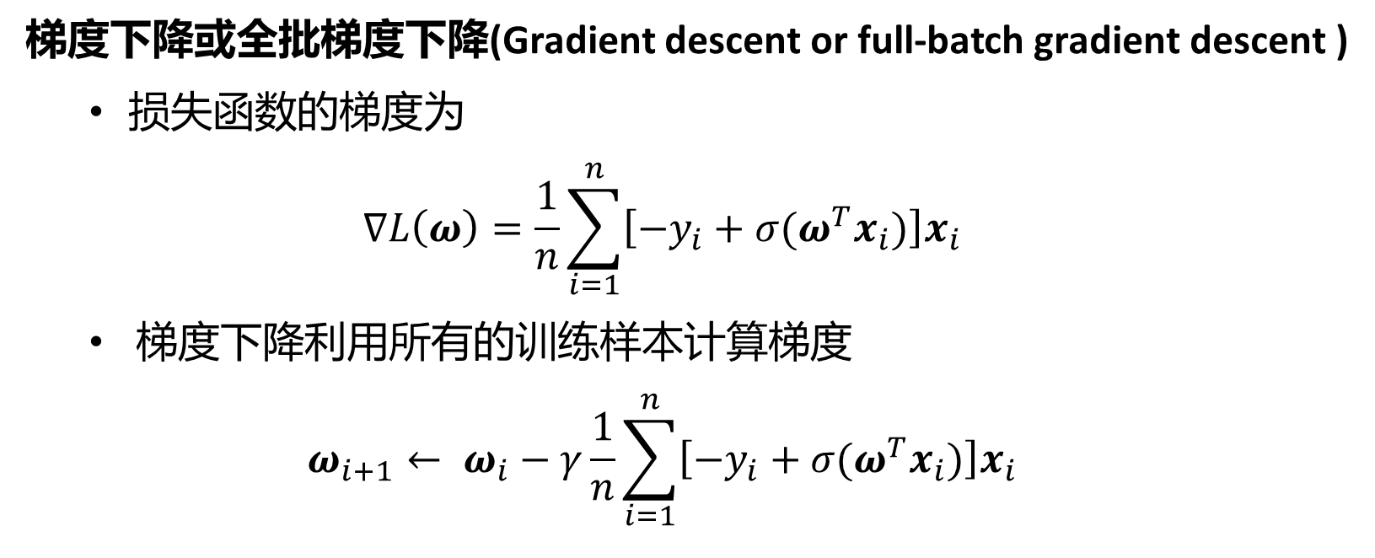
2. 梯度下降算法
梯度下降或全批梯度下降(Gradient descent or full-batch gradient descent )
  损失函数的梯度为
  $$∇L\left(ω\right)=\frac{1}{n}\sum_{i=1}^{n}{\left[−y_{i}+σ(ω^{T}x_{i})\right]x_{i}}$$
  梯度下降利用所有的训练样本计算梯度
  $$ω_{i+1}← ω_{i}−γ\frac{1}{n}\sum_{i=1}^{n}{\left[−y_{i}+σ(ω^{T}x_{i})\right]x_{i}}$$

Slide 25
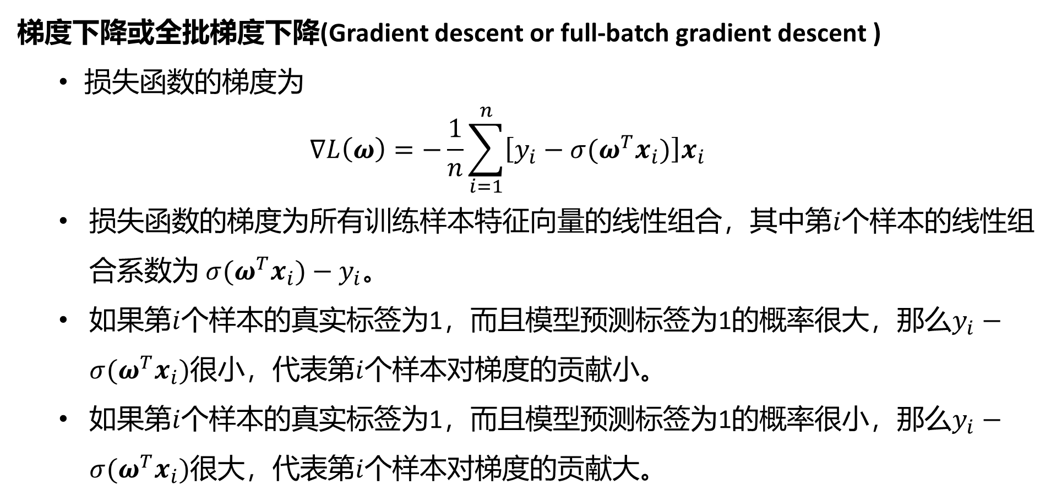
2. 梯度下降算法
梯度下降或全批梯度下降(Gradient descent or full-batch gradient descent )
  损失函数的梯度为
  $$∇L\left(ω\right)=−\frac{1}{n}\sum_{i=1}^{n}{\left[y_{i}−σ(ω^{T}x_{i})\right]x_{i}}$$
  损失函数的梯度为所有训练样本特征向量的线性组合，其中第$i$个样本的线性组合系数为$σ(ω^{T}x_{i})−y_{i}$。
  如果第$i$个样本的真实标签为1，而且模型预测标签为1的概率很大，那么$y_{i}−σ(ω^{T}x_{i})$很小，代表第$i$个样本对梯度的贡献小。
  如果第$i$个样本的真实标签为1，而且模型预测标签为1的概率很小，那么$y_{i}−σ(ω^{T}x_{i})$很大，代表第$i$个样本对梯度的贡献大。

Slide 26
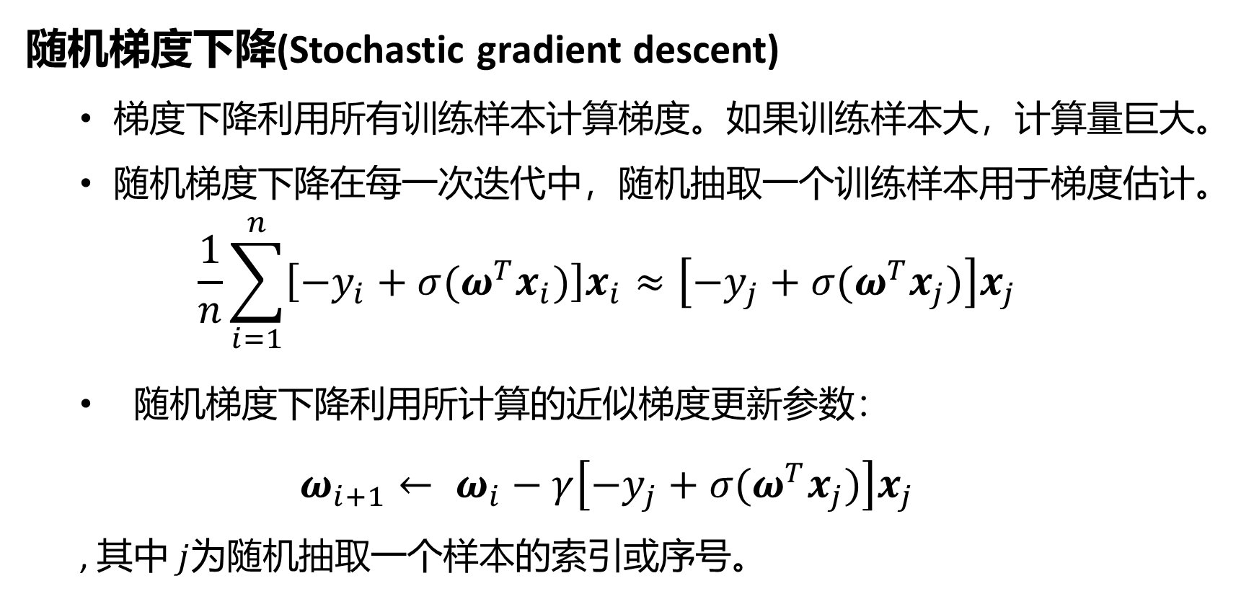
2. 梯度下降算法
随机梯度下降(Stochastic gradient descent)
  梯度下降利用所有训练样本计算梯度。如果训练样本大，计算量巨大。
  随机梯度下降在每一次迭代中，随机抽取一个训练样本用于梯度估计。
  $$\frac{1}{n}\sum_{i=1}^{n}{\left[−y_{i}+σ(ω^{T}x_{i})\right]x_{i}≈\left[−y_{j}+σ(ω^{T}x_{j})\right]x_{j}}$$
  随机梯度下降利用所计算的近似梯度更新参数：
  $$ω_{i+1}← ω_{i}−γ\left[−y_{j}+σ(ω^{T}x_{j})\right]x_{j}$$
  , 其中 $j$为随机抽取一个样本的索引或序号。

Slide 27
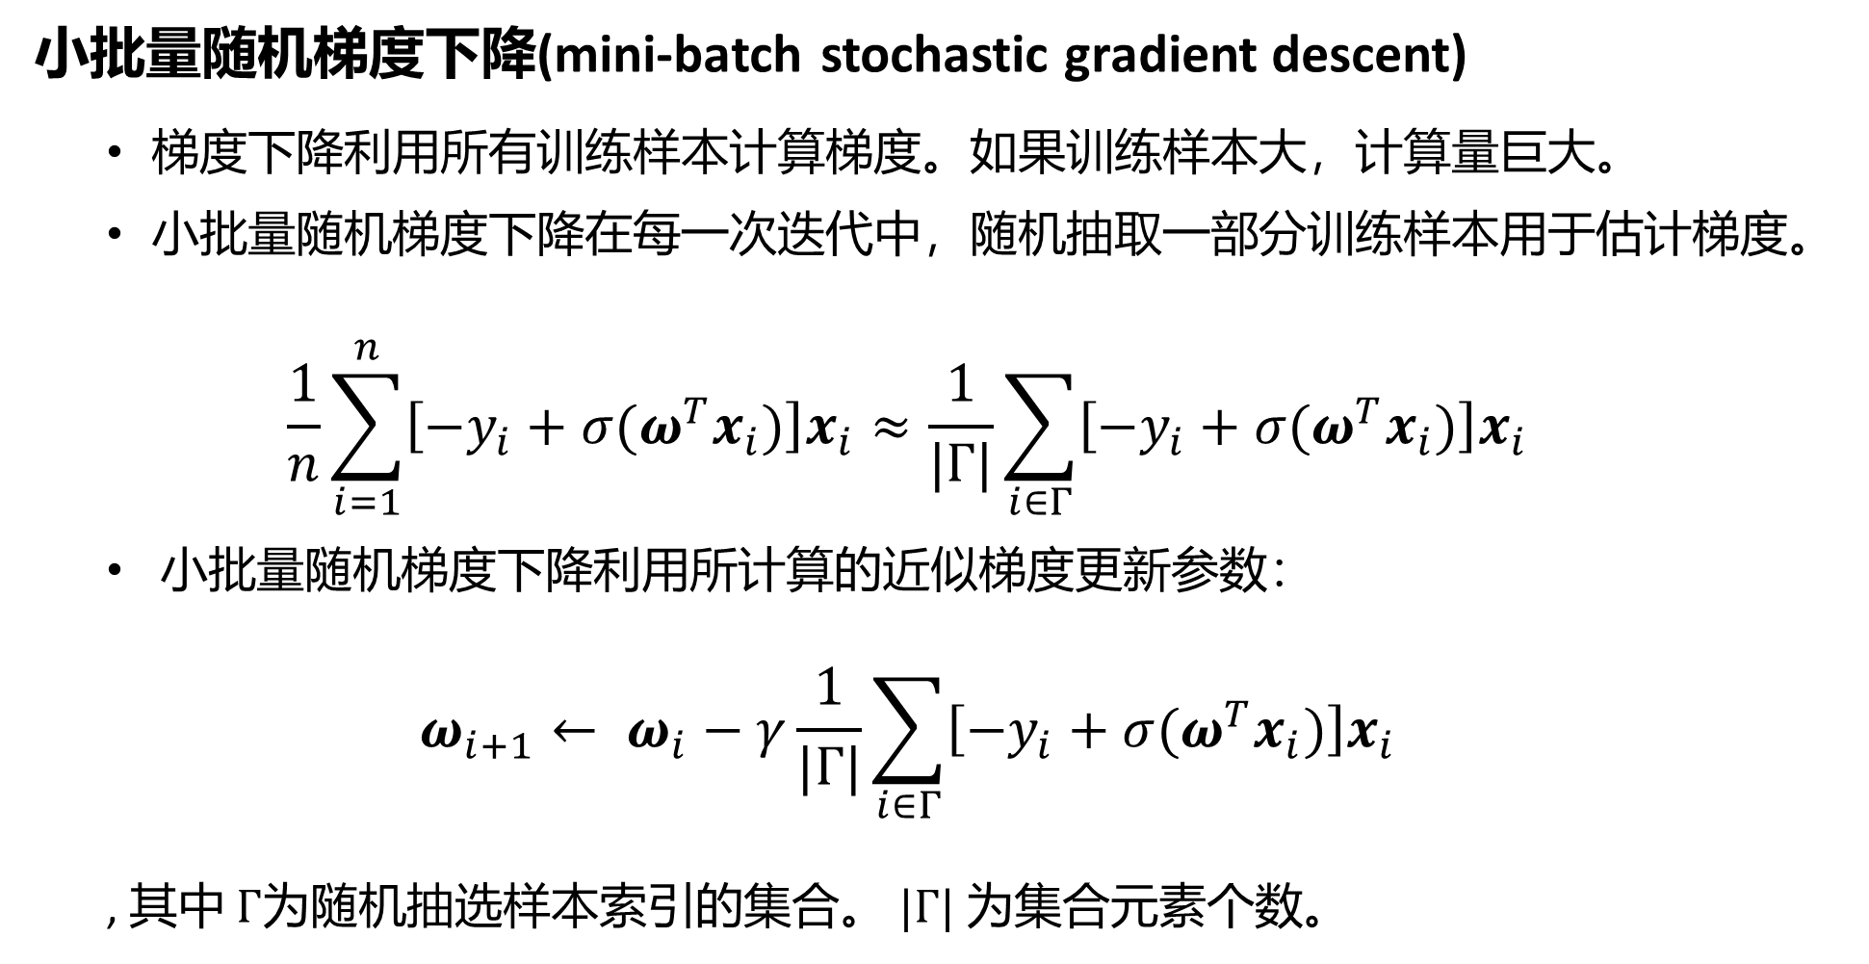
2. 梯度下降算法
小批量随机梯度下降(mini-batch stochastic gradient descent)
  梯度下降利用所有训练样本计算梯度。如果训练样本大，计算量巨大。
  小批量随机梯度下降在每一次迭代中，随机抽取一部分训练样本用于估计梯度。
  $$\frac{1}{n}\sum_{i=1}^{n}{\left[−y_{i}+σ(ω^{T}x_{i})\right]x_{i}≈\frac{1}{|Γ|}\sum_{i∈Γ}{\left[−y_{i}+σ(ω^{T}x_{i})\right]x_{i}}}$$
  小批量随机梯度下降利用所计算的近似梯度更新参数：
  $$ω_{i+1}← ω_{i}−γ\frac{1}{|Γ|}\sum_{i∈Γ}{\left[−y_{i}+σ(ω^{T}x_{i})\right]x_{i}}$$
  , 其中 $Γ$为随机抽选样本索引的集合。 $|Γ|$ 为集合元素个数。

Slide 28
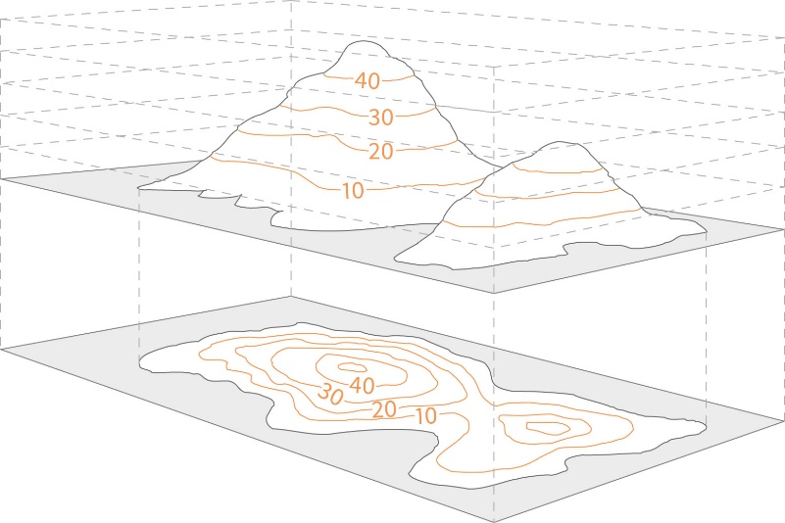

2. 梯度下降算法
梯度下降 vs 随机梯度下降
1000
1500
梯度下降
等高线示意图https://getoutside.ordnancesurvey.co.uk/guides/understanding-map-contour-lines-for-beginners/
2000
随机梯度下降
2500
$$ω_{0}$$
3000
3500
5500
5000
4500
4000

Slide 29
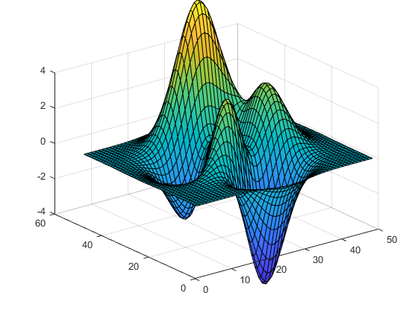


2. 梯度下降算法
全局最小值与局部最小值
$$f(x)$$
局部最小值
$$x$$
全局最小值
局部最小值
全局最小值
局部最小值
Pic on left is from https://blog.paperspace.com/intro-to-optimization-in-deep-learning-gradient-descent/.

Slide 30

2. 梯度下降算法
随机梯度下降可能会逃出局部最小值。
1500
2000
梯度下降
2500
随机梯度下降
3000
$$ω_{0}$$
3500
4000
5500
5000
3000
4500
4000
3500

Slide 31
3. 逻辑回归伪代码
逻辑回归模型
梯度下降算法
逻辑回归伪代码
逻辑回归代码中的问题

Slide 32
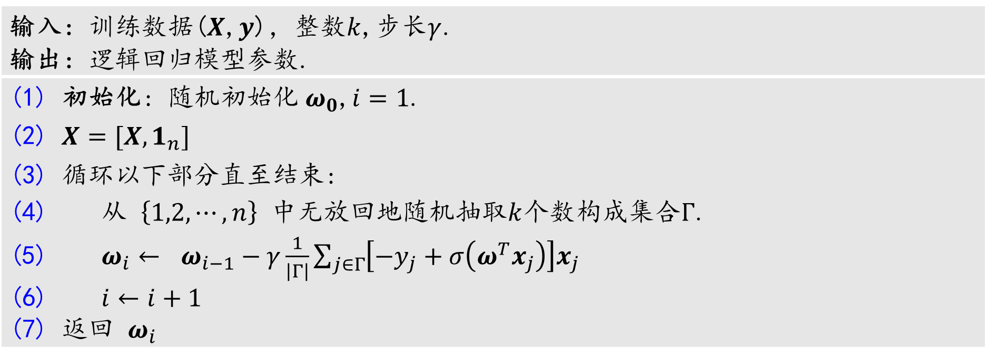
3. 逻辑回归伪代码
逻辑回归模型训练伪代码
输入: 训练数据($X$,$y$)，整数$k$,步长$γ$. 输出: 逻辑回归模型参数.
(1) 初始化: 随机初始化$ω_{0}$,$i=1$. (2) $X=[X,1_{n}]$ (3) 循环以下部分直至结束: (4) 从 $\left\{1,2,⋯,n\right\}$ 中无放回地随机抽取$k$个数构成集合$Γ$. (5) $ω_{i}← ω_{i−1}−γ\frac{1}{\left|Γ\right|}\sum_{j∈Γ}{\left[−y_{j}+σ\left(ω^{T}x_{j}\right)\right]x_{j}}$ (6) $i←i+1$ (7) 返回 $ω_{i}$

Slide 33
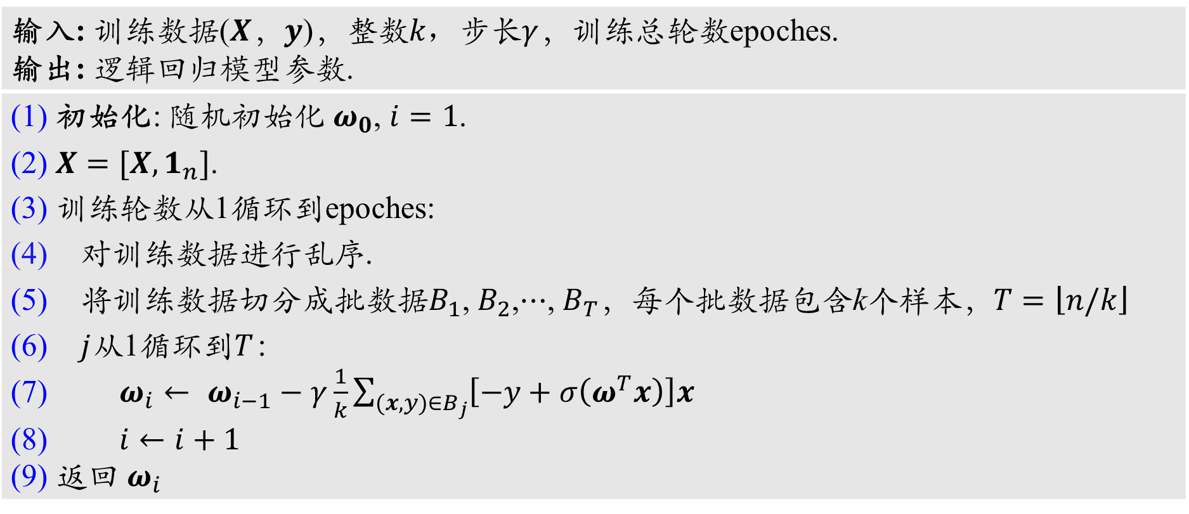
3. 逻辑回归伪代码
逻辑回归模型训练伪代码
输入: 训练数据($X$，$y$)，整数$k，$步长$γ$，训练总轮数epoches. 输出: 逻辑回归模型参数.
(1) 初始化: 随机初始化$ω_{0}$, $i=1$. (2) $X=[X,1_{n}]$. (3) 训练轮数从1循环到epoches: (4) 对训练数据进行乱序. (5) 将训练数据切分成批数据$B_{1}$, $B_{2}$,$⋯$, $B_{T}$，每个批数据包含k个样本，$T=\left\lfloor n/k\right\rfloor$ (6) $j$从1循环到$T$： (7) $ω_{i}← ω_{i−1}−γ\frac{1}{k}\sum_{(x,y)∈B_{j}}{\left[−y+σ\left(ω^{T}x\right)\right]x}$ (8) $i←i+1$ (9) 返回 $ω_{i}$

Slide 34







1st batch
train the model
1st epoch
2nd batch
train the model
$$⋮$$
$$⋮$$
N^{th} batch
train the model
1st batch
train the model
2nd epoch
2nd batch
train the model
$$⋮$$
$$⋮$$
N^{th} batch
train the model
$$⋮$$
$$⋮$$
1st batch
train the model
K^{th} epoch
2nd batch
train the model
$$⋮$$
$$⋮$$
N^{th} batch
train the model

Slide 35
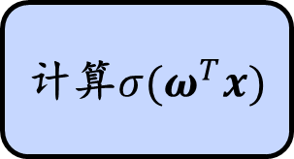
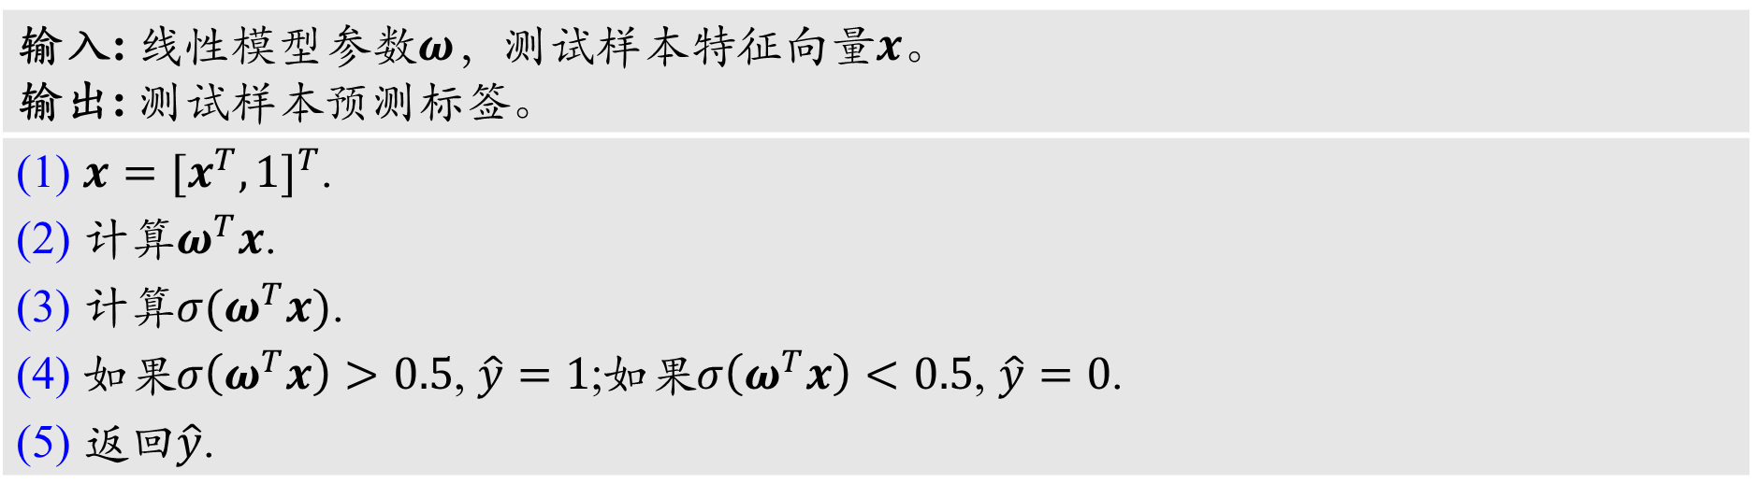
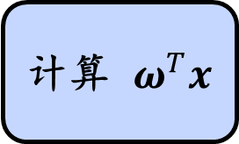
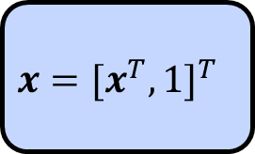
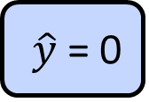
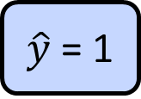
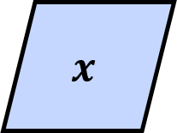
3. 逻辑回归伪代码
逻辑回归模型测试伪代码
输入: 线性模型参数$ω$，测试样本特征向量$x$。 输出: 测试样本预测标签。
(1) $x={[x^{T},1]}^{T}$. (2) 计算$ω^{T}x$. (3) 计算$σ(ω^{T}x)$. (4) 如果$σ\left(ω^{T}x\right)>0.5$, $\hat{y}=1$;如果$σ\left(ω^{T}x\right)<0.5$, $\hat{y}=0$. (5) 返回$\hat{y}$.
$$x$$
$$x={[x^{T},1]}^{T}$$
计算 $ω^{T}x$
计算$σ(ω^{T}x)$
> 0.5
与0.5比较
$\hat{y}$ = 1
< 0.5
$\hat{y}$= 0

Slide 36
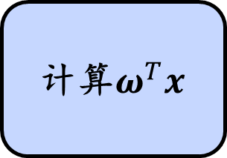






3. 逻辑回归伪代码
逻辑回归模型测试伪代码
输入: 线性模型参数$ω$，测试样本$x$。 输出: 测试样本预测标签。
(1) $x={[x^{T},1]}^{T}$。 (2) 计算$ω^{T}x$。 (3) 如果$ω^{T}x>0$, $\hat{y}=1$;如果$ω^{T}x<0$, $\hat{y}=0$。 (4) 返回$\hat{y}$。
$$x$$
$$x={[x^{T},1]}^{T}$$
计算$ω^{T}x$
$$ω^{T}x≶0$$
> 0
$\hat{y}$ = 1
< 0
$\hat{y}$ = 0

Slide 37




逻辑回归
$$p\left(Y=1 | x,ω\right)=σ(ω^{T}x)$$
$$p\left(Y=0 | x,ω\right)=1 − σ(ω^{T}x)$$
$$\frac{p\left(Y=1 | x,ω\right)}{p\left(Y=0 | x,ω\right)}=\frac{σ(ω^{T}x)}{1−σ(ω^{T}x)}=\frac{\frac{1}{1+e^{{−ω}^{T}x}}}{1−\frac{1}{1+e^{−ω^{T}x}}}=e^{ω^{T}x}$$
$$log\left(\frac{p\left(Y=1 | x,ω\right)}{p\left(Y=0 | x,ω\right)}\right)=ω^{T}x$$
Log odd (logit function) 与样本特征具有线性关系，所以算法名字为Logistic Regression

Slide 38
4. 逻辑回归代码中的问题
逻辑回归模型
梯度下降算法
逻辑回归伪代码
逻辑回归代码中的问题

Slide 39


4. 逻辑回归代码中的问题
计算梯度会遇到的计算问题：浮点数溢出
$$L(ω)=\frac{1}{n}\sum_{i=1}^{n}{{−y}_{i}ω^{T}x_{i}+log⁡\left(1+e^{ω^{T}x_{i}}\right)}$$
解决方案
$$L(ω)=\frac{1}{n}\sum_{i=1}^{n}{{−y}_{i}ω^{T}x_{i}+β+log⁡\left(e^{−β}+e^{ω^{T}x_{i}−β}\right)}$$
其中 $β=\max_{i}{ω^{T}x_{i}}$.
如果 $ω^{T}x_{i}$ 太大, $e^{ω^{T}x_{i}}$会更大，导致计算机无法表示这么大的数，会发生浮点数溢出问题。

